Slide 1
Node.js
uvod

Slide 2
Šta je node
Nodejs je javascript okruženje za izvršavanje js koda van pregledača. Ovo nam omogućava da pišemo kod za server u JavaScriptu.

Slide 3
Zašto node?
Kao prvo omogućava korišćenje jedinstvenog jezika između front-end i back-end-a. To znači da kompletnu aplikaciju možete realizovati pomoću jednog programskog jezika.
Drugo, Brzina – Brz je. Zajedno sa Guglovim V8 JavaScript engine-om, ima neverovatnu brzinu. Zapravo, nekoliko puta je brži od ostalih skriptnih jezika poput Ruby-a i Python-a.
Treće, njegova neblokirajuća arhitektura je idealna za pravljenje real-time web aplikacija. JavaScript je izabran kao jezik zbog svog malog core API-ja i nonblocking callbacks-a. To znači da je moguće izgraditi kompletan Node.js ekosistem oko neblokirajućih paketa, kojih trenutno ima više od deset hiljada. Krajnji rezultat je platforma i ekosistem koji se arhitekturalno savršeno uklapa sa zahtevima izrade modernih real-time web aplikacija.

Slide 4
Instalacija
Node se veoma lako instalira sa oficijalnog sajta (https://nodejs.org/en/download/)
Osim node-a u narednim lekcijama biće nam potreban i program koji se zove Postman. On ima i online verziju i desktop verziju (koju možete preuzeti sa https://www.postman.com/downloads/)

Slide 5
Veb serveri i klijenti
Generalno, klijent na Internetu je uređaj koji koristi neki Internet servis. Na primer, kada pretražujete po Internetu, vaš računar je klijent. Sa druge strane, server je uređaj koji pruža neki Internet servis. Na primer, računar na kome se nalazi veb sajt škole je server
Serveru se šalje HTTP zahtev s nazivom i lokacijom zahtevane strane. Server proverava da li postoji strana i ako postoji šalje je u vidu HTML odgovora. Klijent analizira HTML opis i ako se u njemu spominje slika, audio ili video zapis šalje novi HTTP zahtev za tim resursima. Ako veb server ne može da pruži zahtevanu stranu, HTML odgovor sadrži informaciju o tome (oznaka greške 404).

Slide 6
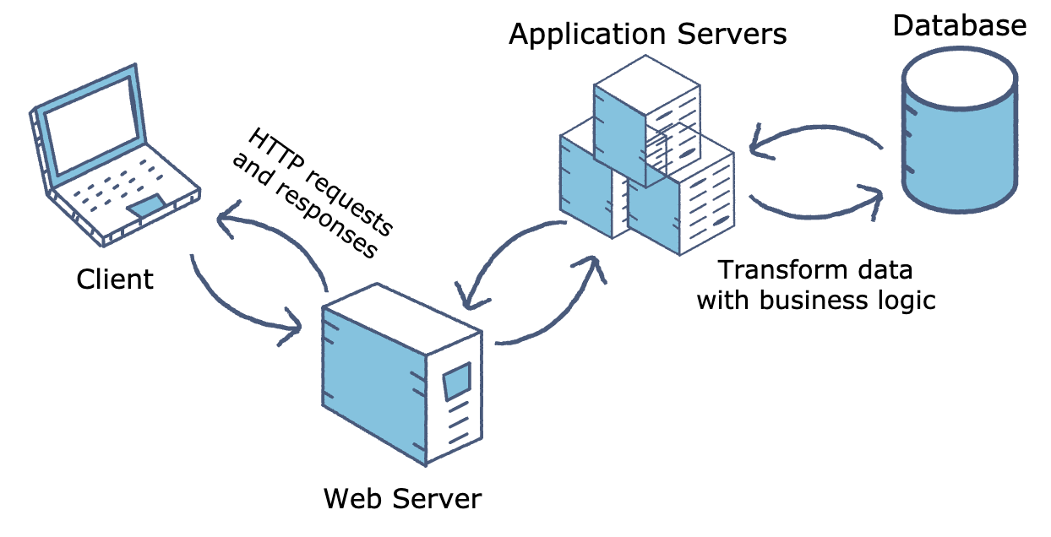

Slide 7
Razlika izmenju klijentskog js i nodejs
Pregledač | Nodejs
DOM | nema DOM-a
window | nema window-a
interaktivne aplikacije | serverske aplikacije
korisnički interfejs | samo logika
nema rada sa fajlovima na računaru | može da kreira, čita, briše, menja fajlove na računaru (serveru)
zavisi od verzije pregledača i njegove podržanosti određenih funkcija | zavisi samo od nodejs verzije
ES6 modulu | commonjs moduli

Slide 8
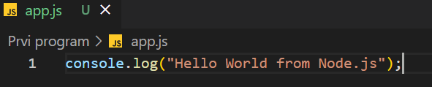
Pokretanje nodejs programa
Da bi pokrenuli node programe nije nam potreban html stranica. Potreban je samo instaliran node i bilo koji terminal.
Kada otvorimo terminal u direktorijum gde nam se nalazi program dovoljno je pokrenuti naredbu node praćenu imenom fajla

Slide 9
Globalne promenljive
__dirname – putanja do trenutnog direktorijuma
__filename – ime fajla
require – commonjs verzija import-a (rad sa modulima)
module – informaije o trenutnom modulu (fajlu) (kao što je export)
proccess – informacije o okruženju u kom se program izvršava

Slide 10
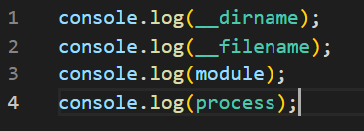
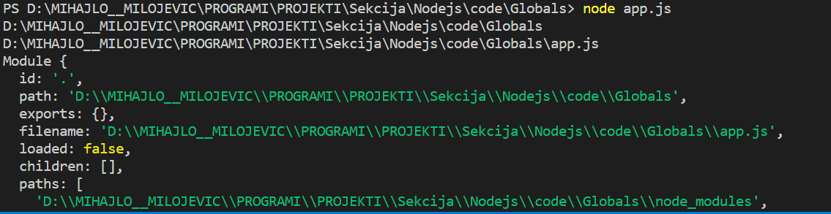

Slide 11
Moduli u node-u
U nodejs-u nemamo ključne reči import i export
Da bi exportovali nešto iz modula potrebno je da podesimo export svojstvo globalnog module objekta. On može biti objekat, a može biti i samo jedna funkcija, klasa, promenjliva što je ekvivalentno defaultnom exportu
Da bi importovali neki module moramo koristi funkciju require. Require kao parametar uzima putanju do modula (from u ES6 modulima) a vraća vrednost koja je podešena unutar module.exports

Slide 12
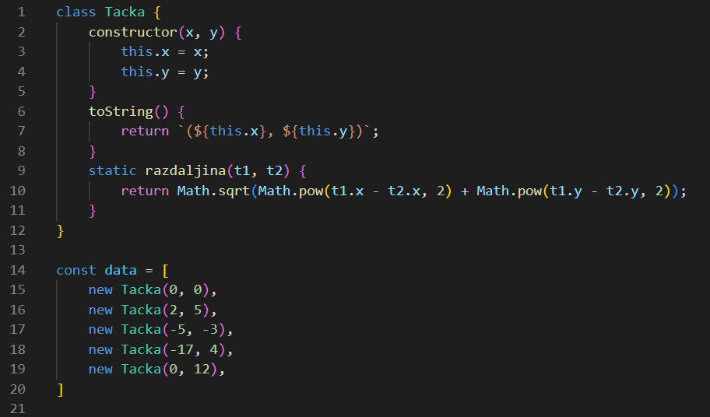
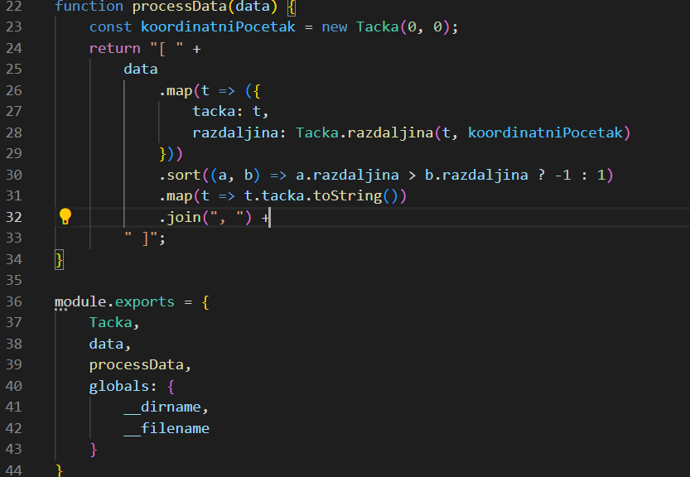
Fajl somemodule.js

Slide 13
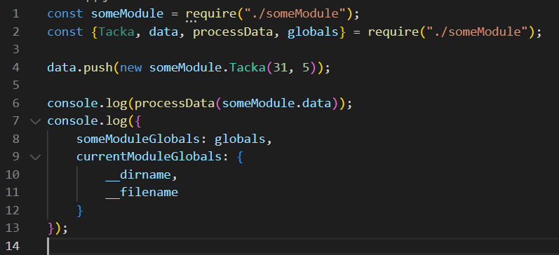
Fajl app.js

Slide 14
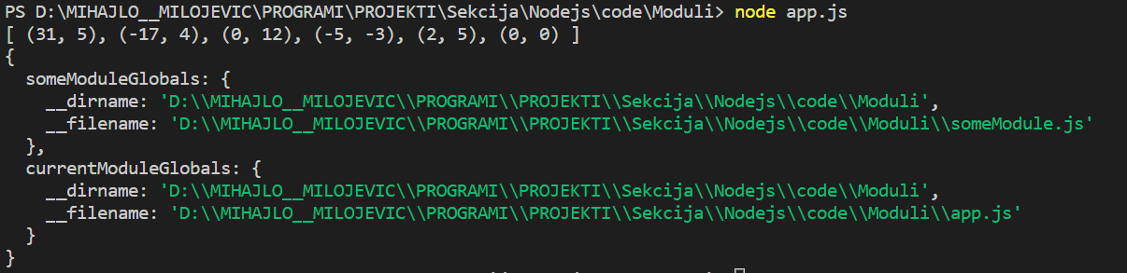
terminal

Slide 15
Ugrađeni moduli
Nodejs dolazi sa nekim predefinisanim i ugraćenim modulima. Neki od njih su:
OS
Path
Fs
http
Node ima mnogo ugrađenim metoda. Pogledajte celu listu i kako da ih koristite u node dokumntaciji

Slide 16
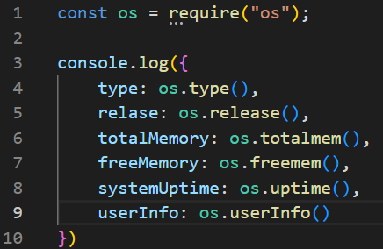
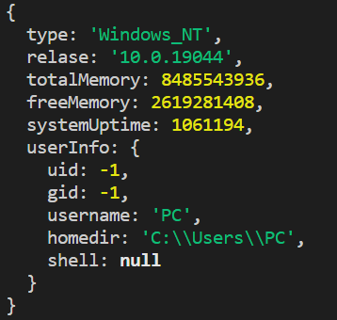
os
Omogućava rad sa operativnim sistemom i serverom

Slide 17
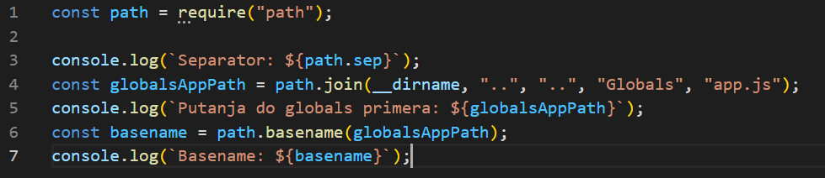
path
Path modul nam omogućava lakši rad sa putanjama

Slide 18
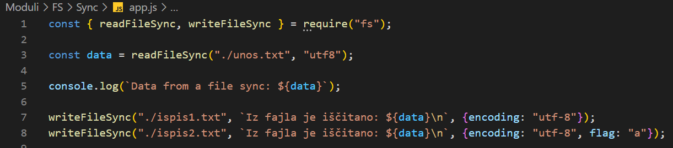
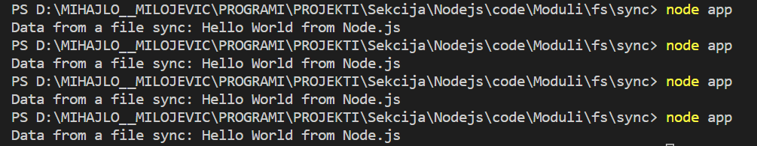
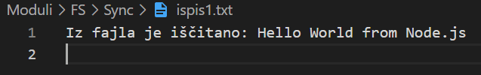
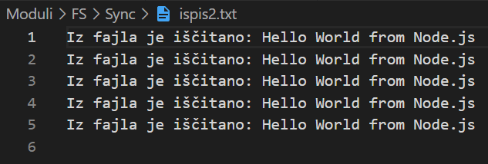

FS - Sync
Fs modul nam omogućava rad sa fajlovima (FileSystem-om)

Slide 19
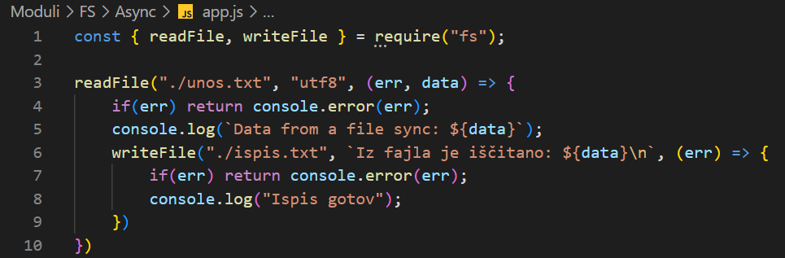

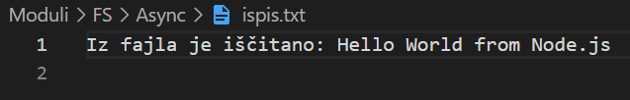
Fs async

Slide 20
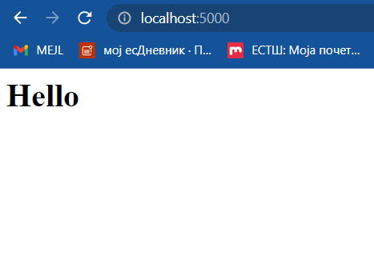
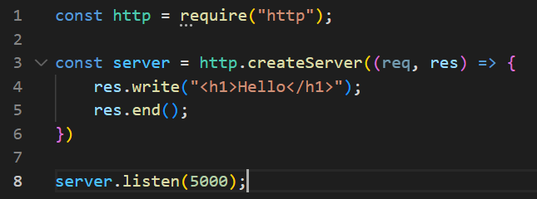
http
http modul se može koristiti za kreiranje servera

Slide 21
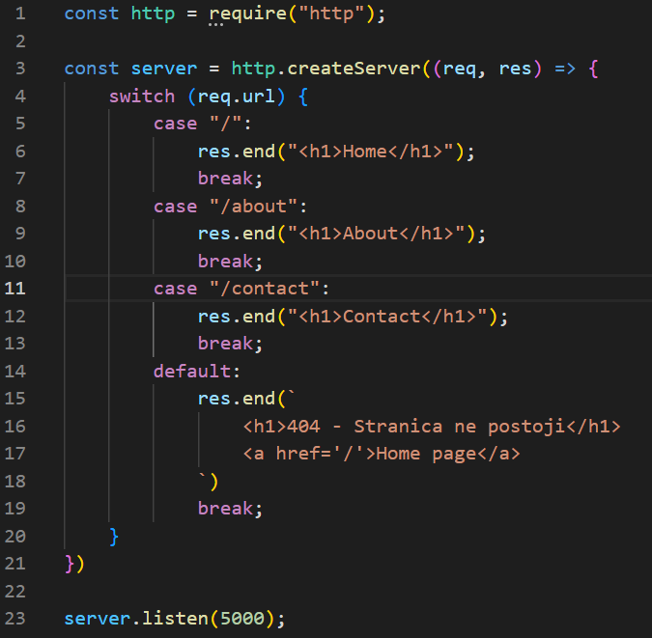
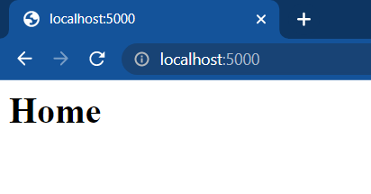
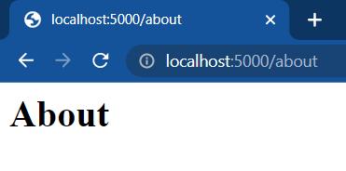
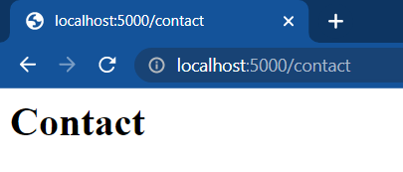
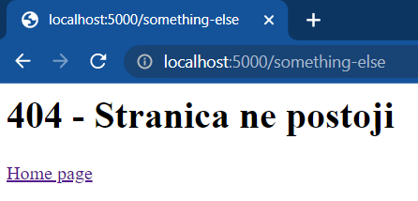

Slide 22
Npm
Do sada smo se susreli sa dve vrste modula, onim koje sami kreiramo i onim koji su ugrađeni u sam node, ali postoji i treći tip modula. Ove module je neko uradio, okačio na internet i omogućio nama da ih preuzmemo i koristimo. Takvi moduli se mogu nazvati i paketima, zasvisnostima (dependecies). Da bi radili sa tim paketima koristimo npm (Node Package Menager). Npm se instalira zajedno sa node-om. Npm paketi se mogu instalirati lokalno za projekat, a mogu se instalirati i globalno.

Slide 23
Instalacija npm paketa
Da bi instalirali paket potrebno je da pokrenemo odgovorajuću npm naredbu u terminalu foldera gde želimo da instaliramo paket
Naredba za instalaciju npm paketa je: npm install <package_name> [opcioni_parametri].
Umesto pune reči install dovoljno je napisati „i“

Slide 24
Fajl package.json
Package.json se koristi od strane npm-a jer čuva meta podatke vezane za module koje instalira npm u okviru projekta. Unutar fajla se nalazi lista i mapa sa zavisnostima projekta (dependecies ili devDependecies) koji mogu da se downloaduju. Ovime olakšavamo nekome ko će da koristi naš projekat da ih downloaduje samo ako mu trebaju.
Da bi napravili package.json fajl dovoljno je da u terminalu unesemo naredbu npm init. Onda će nas unutar terminala pitati za neke podatke vezane za projekat (autor, ključne reči, ime projekta...). Ukoliko želite da preskočite ovaj korak možete napisati npm init –y. Ova naredba će kreirati package.json fajl i postaviti neke podrazumevane vrednosti koje možemo kasnije da menjamo.

Slide 25
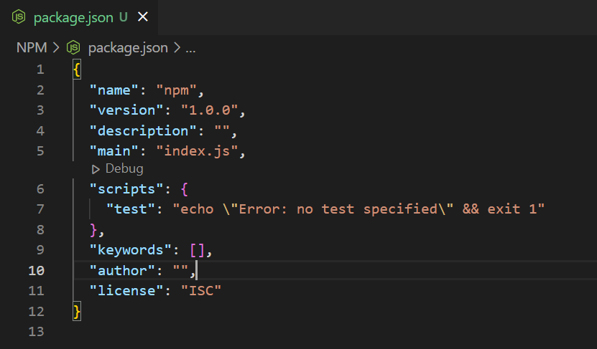
Package.json nakon npm init -y

Slide 26
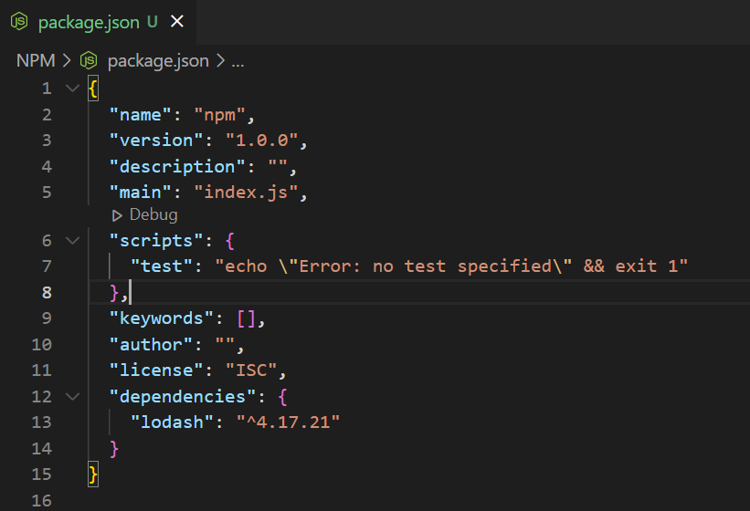
Package.json nakon npm i lodash
Ovde pomoću naredbe npm i lodash instaliramo lodash paket. On je sad dodatu u naš package.json kao zavisnost zajedno sa verzijom koju smo instalirali. Na ovaj način ćemo moći koristi lodash, a i ako neko preuzme naš kod moći će da instalira odgovarajuće zavisnosti bez obzira na verziju paketa u tom trenutku

Slide 27
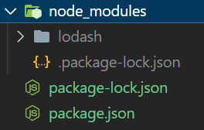
Node_modules folder
Kada npm instalira neki paket on prezume svak kod tog paketa, zajedno sa svim paketima od kojih paket zavisi, i smesti ih u folder node_modules. Unutar ovog foldera biće smešteni svi paketi koje instaliramo pomoću npm-a i node će znati odakle da ih povuče pri upotrebi

Slide 28
Uklanjanje paketa
Ako želimo da uklonimo nekih paket iz naše liste zavisnosti jer ga više ne koristimo možemo pokrenuti naredbu npm uninstall <packageName> da bi to uradili

Slide 29
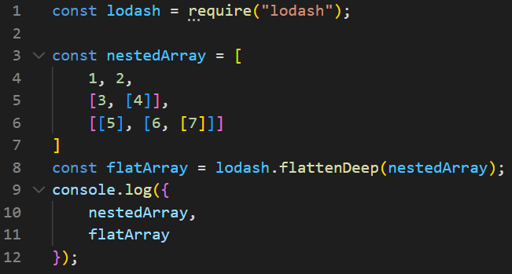
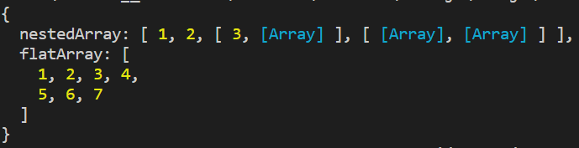
Upotreba paketa
Paketi instalirani pomoću npm-a se pozivaju isto kao i ugradjeni moduli, navođenjem imena paketa. Node onda zna da je to instalirani modul i potražiće ga unutar node_modules foldera.

Slide 30
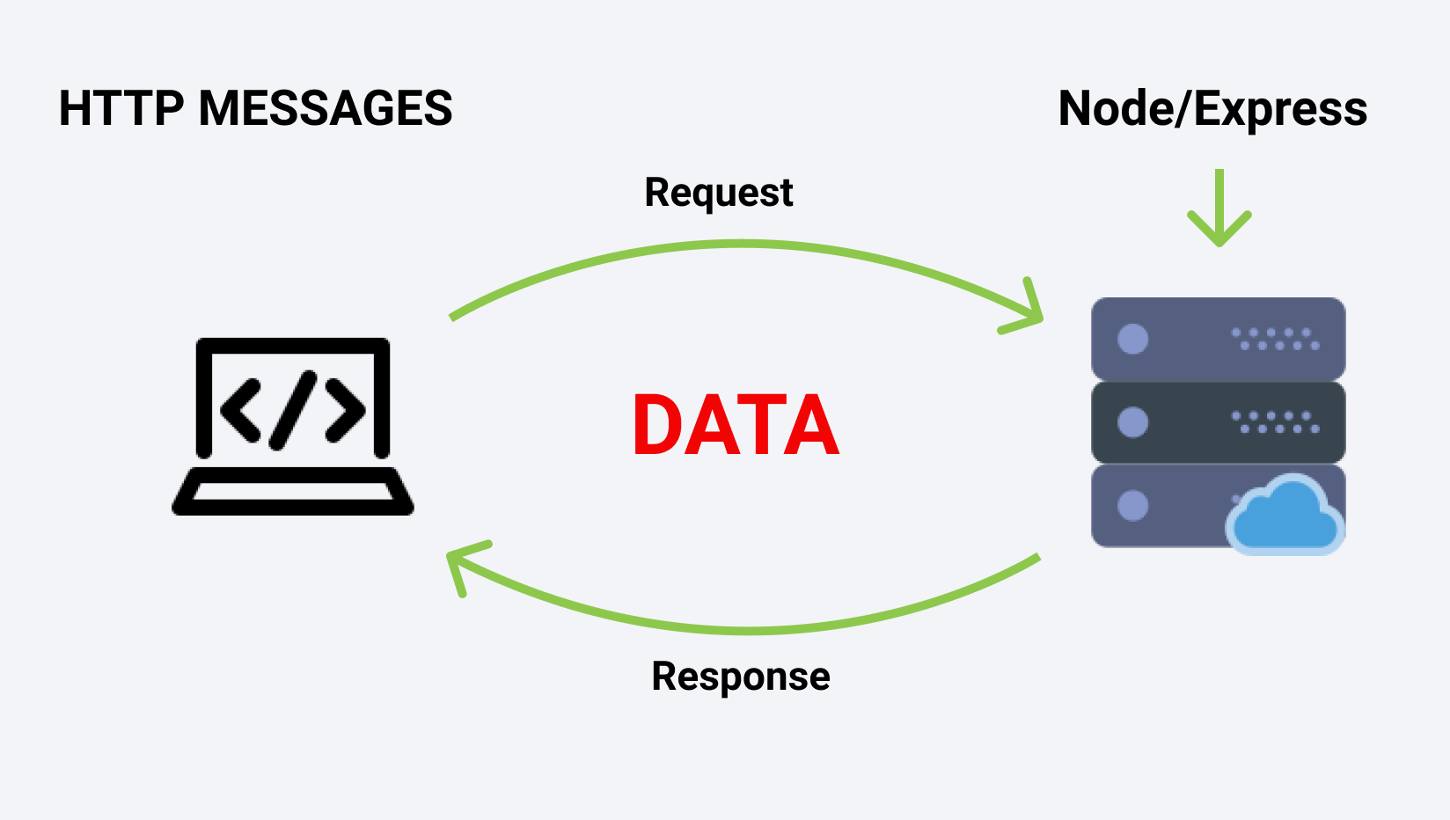
http
Već znamo da se internet zasniva na razmeni podataka izmedju klijenta i servera slanjem zahteva i odgovora.

Slide 31
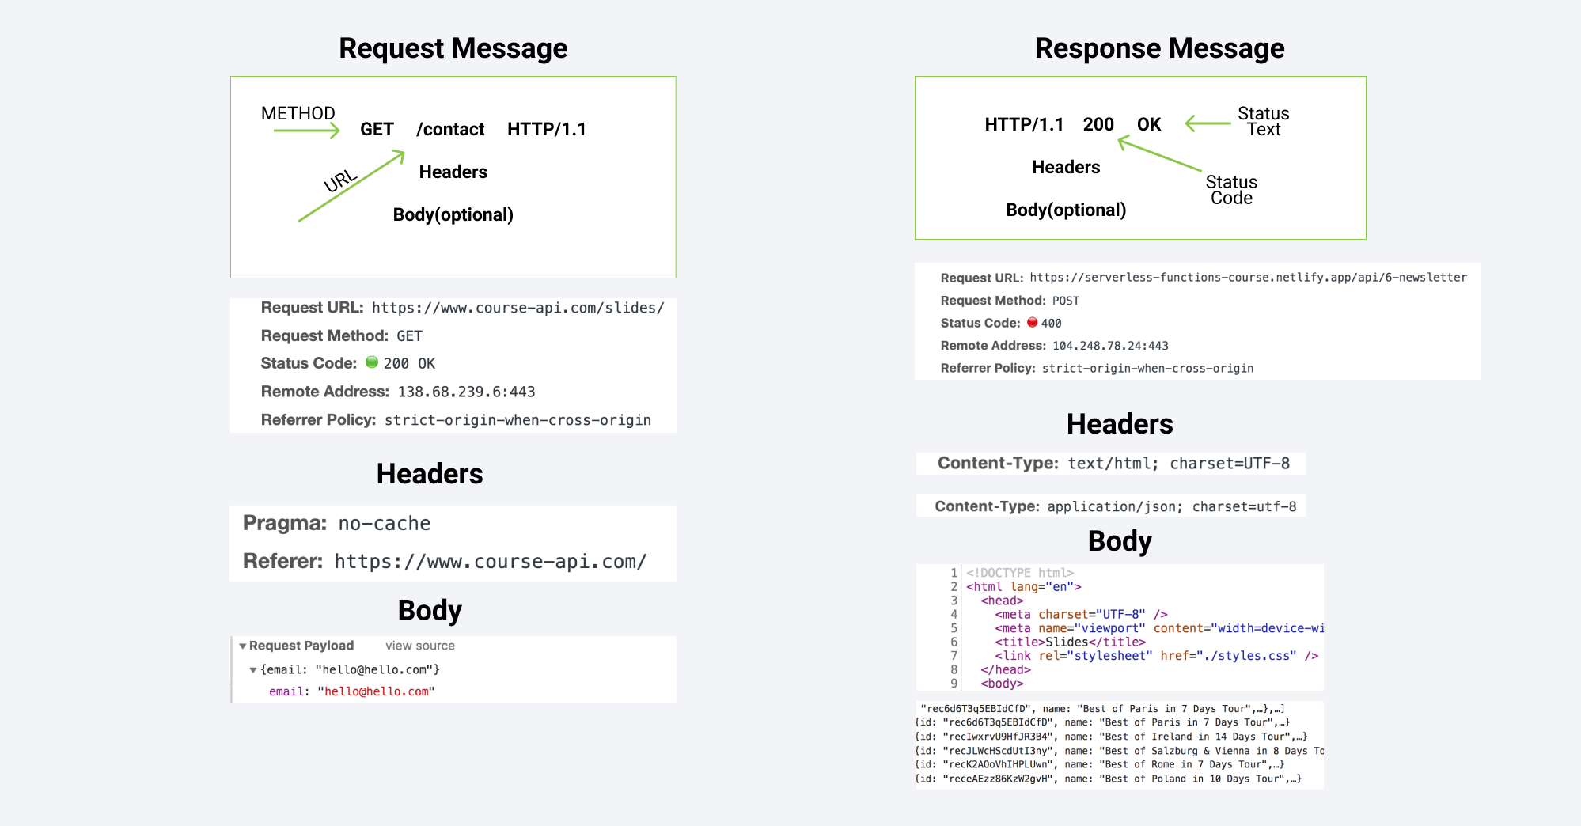
Izgled zahteva i odgovora

Slide 32
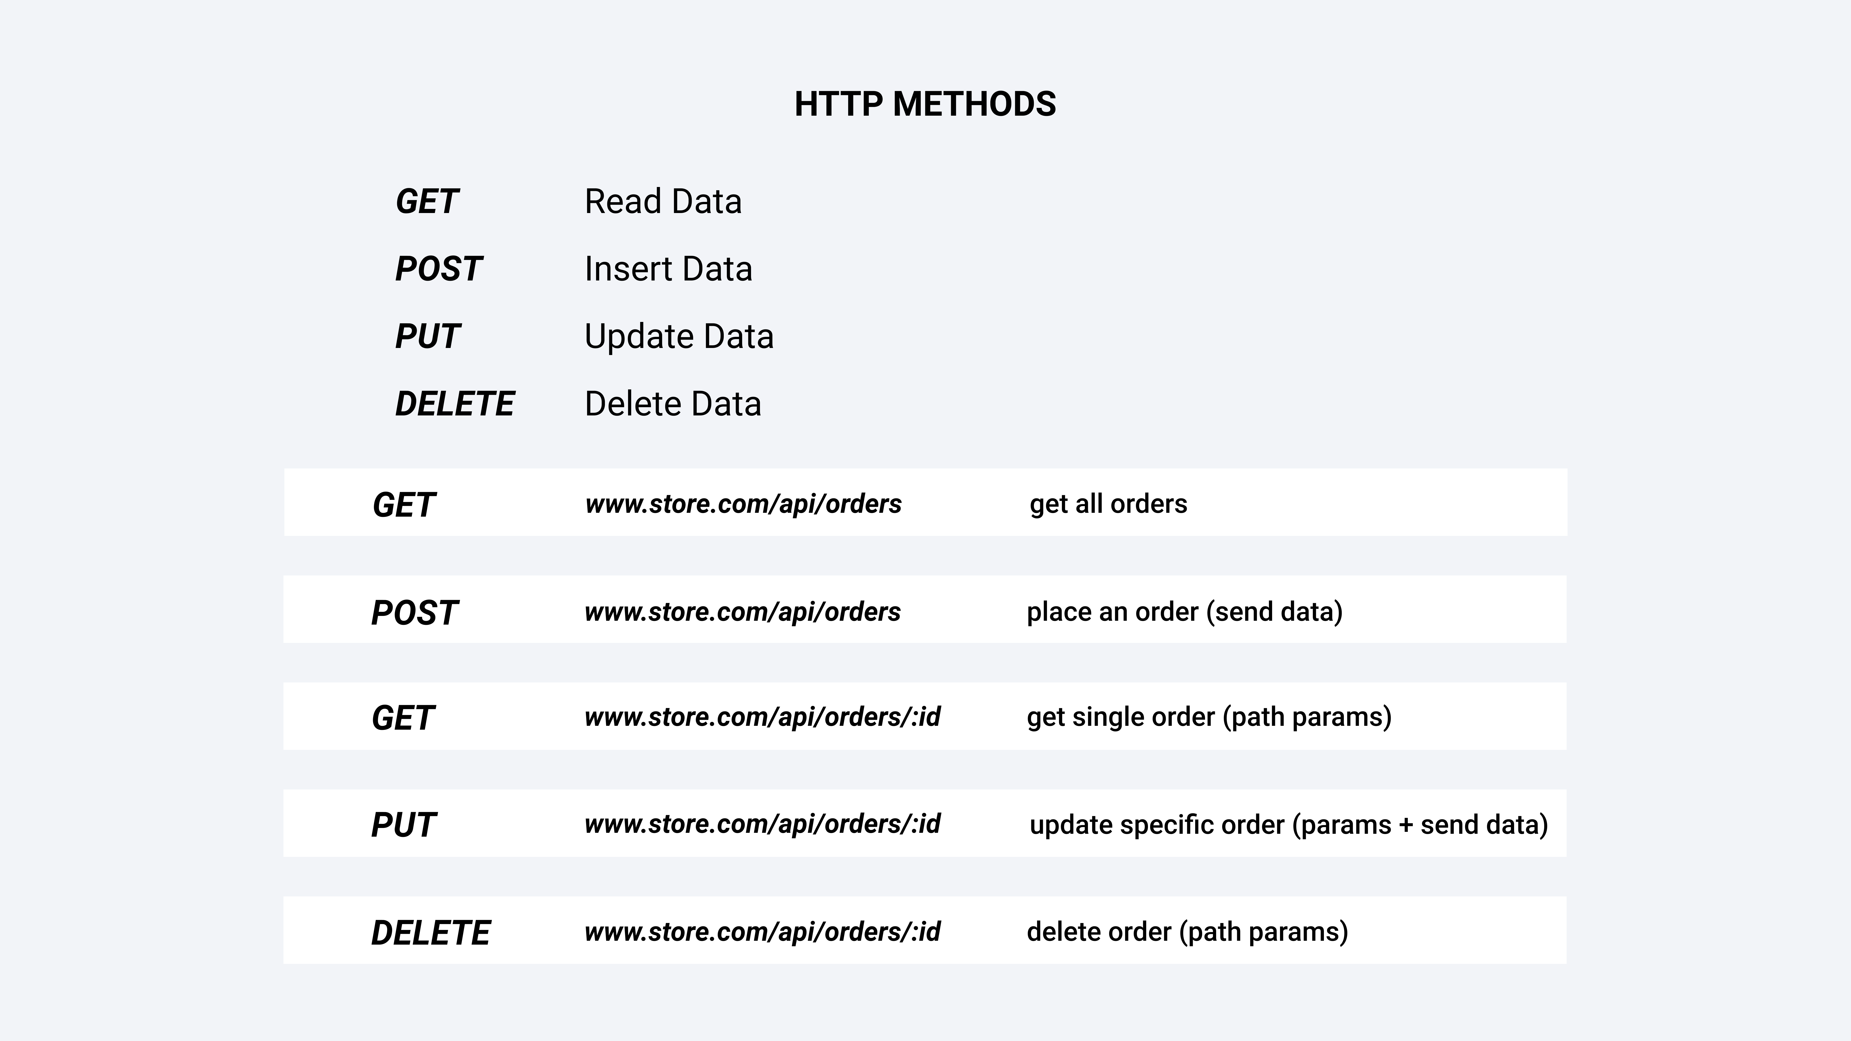

Slide 33
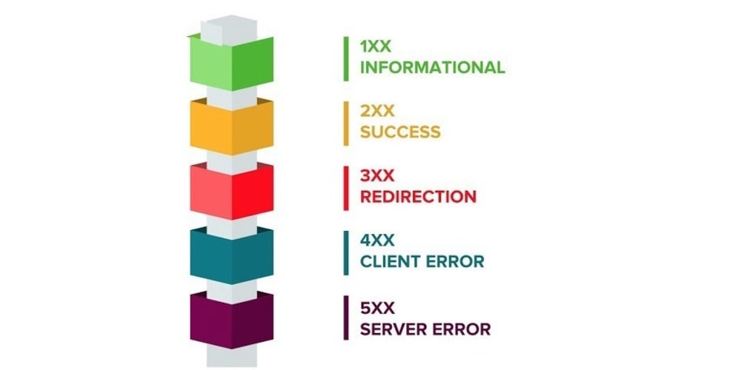
Statusni kodovi
Svaki zahtev i odgovor ima i statusni kod. Statusni kod označava da li je određeni zahtev uspešno obrađen. Statusni kodovi se grupišu u 5 grupa:

Slide 34
api
Application Programming Interface je način komunikacije između servera i klijenta bez učitavanja cele stranice. REST API je jedan od najpopularnijih vrsta api-ja. API se zasniva na tome da klijent pošalje http zahtev serveru, da server taj zahtev obradi i vrati nam neke podatke najčešće u json formatu. Za domaći ste imali da iskoristite Nasin apod api.

Slide 35
Primer api-ja u realnom životu bi bio restoran. Kada dođete u restoran i sednete za sto vi se nalazite u poziciji klijenta. Sa druge strane kuhinja bi bila backend koja sprema narminice iz ostave (podatke iz baze) i vama je služi kao jelo (obrađeni podaci spremni za upotrebu). Ali kako da kažete kuhinji šta želite da jedete (koji podaci vam trebaju)? Tu na scenu nastupa konobar (API). Vi jednostavno kažete konobaru šta želite, a on to prenese kuhinji (slanje http zahteva). Kuhinja obradi porudžbinu i konobar vam donese vašu hranu (odgovor).

Slide 36
API se pišu kao posebni url-ovi koji se nazivaju endpoints. Kod koji se izršava kada neko koristi neki api endpoint piše se na serveru.
Da bi upotrebili neki api na strani klijenta koristimo fetch funkciju obrađenu u prethonim lekcijama
Da bi testirali naše api-je koje budemo pisali, umesto da pišemo fetch naredbe koristićemo program Postman koji smo već instalirali

Slide 37
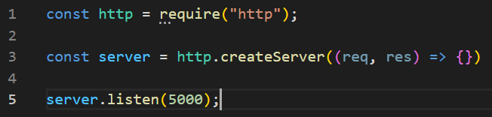
Kreiranje servera u node-u
Da bi kreirali server koristimo http modul o kome smo već pričali i to na sledeći način:
Pozivamo createServer metodu iz http modula. Ova metoda kao parametar prima callback koji će se izvšiti svaki put kada neko napravi bilo kakav zahtev serveru, a vraća objekat servera
Da bi pokrenuli sever moramo mu reći da osluškuje sve zahteve na određenom portu. Za to koristimo metodu listen na samom objektu servera kojoj prosleđujemo broj porta koji treba slušati

Slide 38
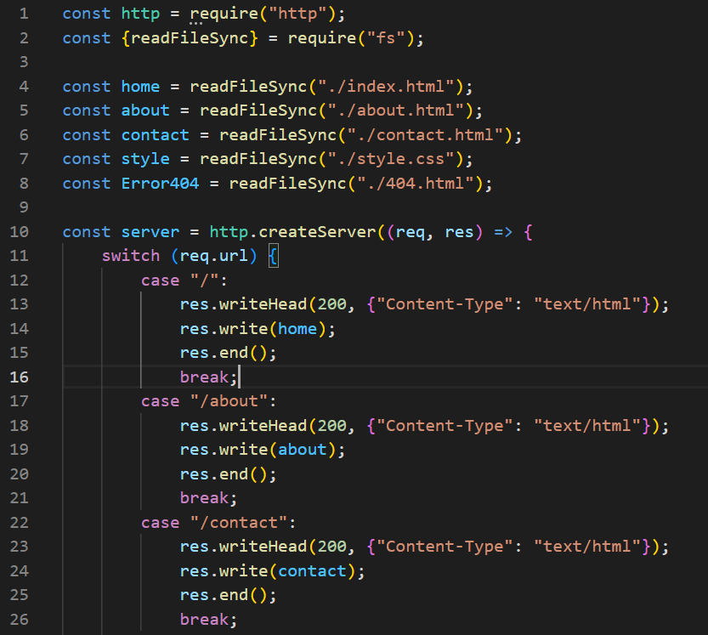
Sledeći korak bio bi razlikovanje rute kojoj korisnik pokušava da pristupi, zatim razlikovanje metode pa ručno pisanje svih zaglavalja, ručno učitavanje sadržaja određenih stranica i prosledjivanje njihovog sadržaja, ručno zatvšavanje odgovora... Sve to bi izgledalo nekako ovako:

Slide 39
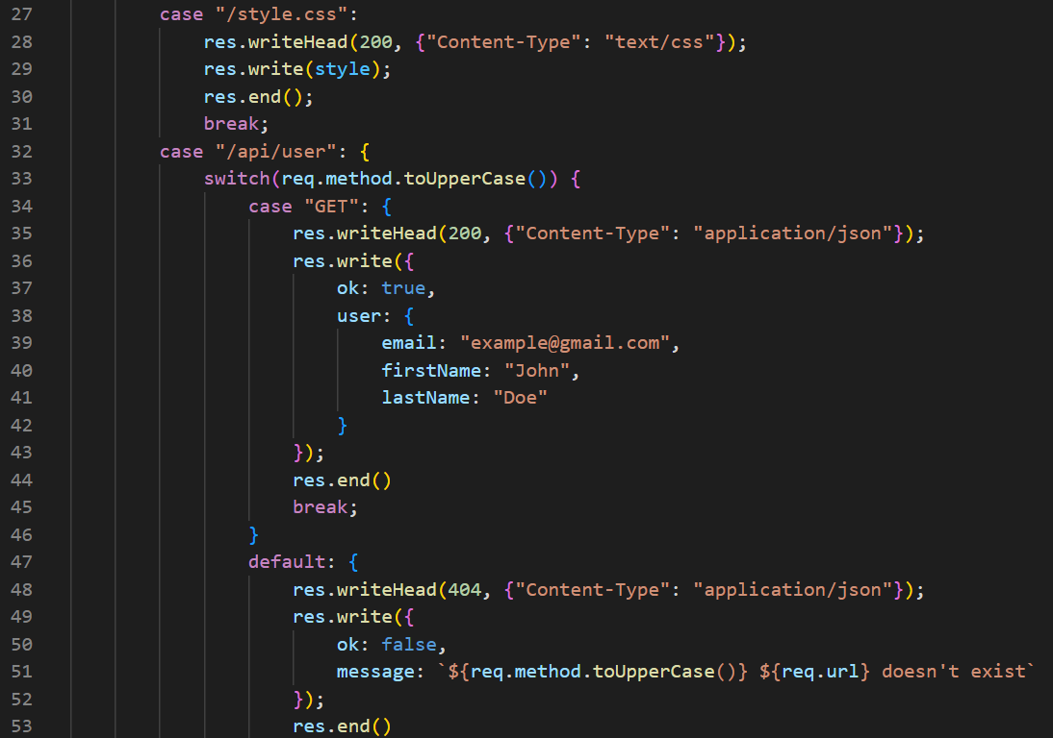

Slide 40
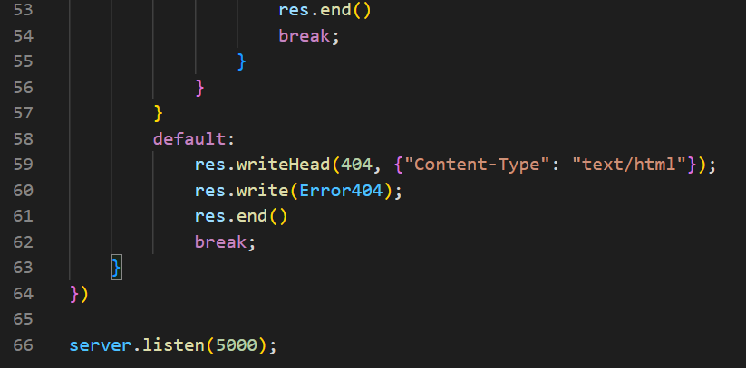

Slide 41
Express
Kao što možete da vidite ovo je veoma naporan posao. Srećom postoje radni okviri koji olakšavaju kreiranje servera. Oni se oslanjaju na HTTP modul i rade sve sav naporan posao za nas. Nama ostaje da pišemo samo logiku koja treba da se izvršava. Jedan od takvih framework-ova je express.js. Express se instalira kao i svaki drugi npm paket (naredbom npm i express)

Slide 42
Nodemon
Pošto jednom kada pokrenemo server da bi bilo koja promena bila vidljiva moramo da ugasimo server pomoći CTRL + C, a potom ga ponovo pokrenemo. Ovo može da bude veoma naporno i veliko gubljenje vremena. Srećom i za to postoje paketi. Jedan takav paket je nodemon. On prati izmene u fajlovima i pri svakoj izmeni resetuje server. Pošto nam nodemon treba samo u fazi izrada servera možemo ga instalirati kao dev zavisnost. Da bi to uradili pokrećemo naredbu npm i nodemon --save-dev (-D)

Slide 43
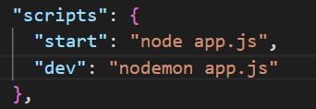
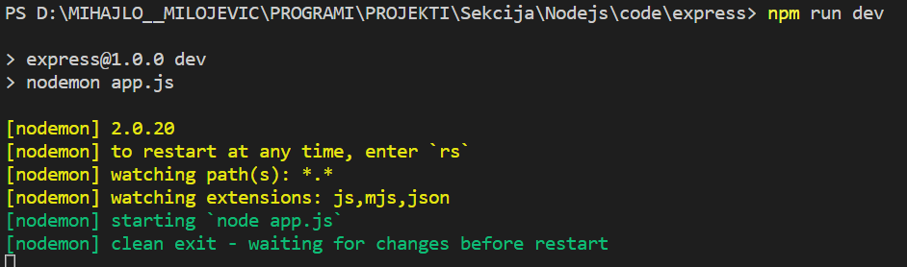
Nodemon se pokreće na isti način kao i node samo što umesto node app.js pokrećemo nodemon app.js
Da ne bi morali svaki put da pišemo nodemon app.js, ili node app.js za production verziju, ili mnoštvo drugih naredbi možemo da podesimo script svojstvo package.json fajla. Izbrisaćemo default-nu test script i dodati scriptu start koja će izvršiti node app.js i scriptu dev koja će izvršiti nodemon app.js. Da bi pokrenuli ove scripte potrebno je da u terminalu napišemo npm start ili npm run dev (run je potrebno za sve osim start).

Slide 44
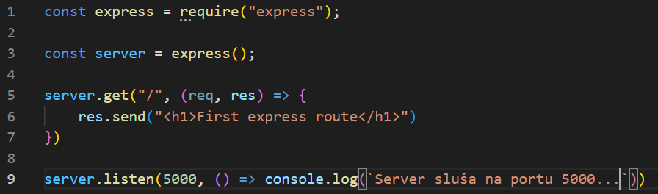
Express server
Prvo impotujemo express, a zatim ga pozovemo da bi kreirali server. Onda definišemo sve rute. Objekat servera ima metode za svaku od http metoda (get, post, put, patch, delete...). Ove metode kao prvi parametar primaju rutu, a kao drugi callback koji će se izvršiti kada korisnik pristupi toj ruti sa odgovarajućom metodom.
Zatim pozivamo metodu listen da bi pokrenuli server na odgovarajućem portu.

Slide 45
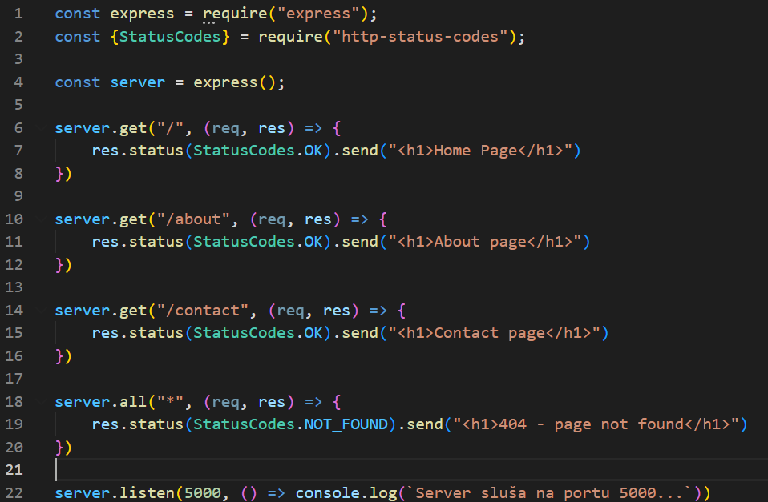
Osim metode send na response-u imamo i metodu status koja podešava statusni kod. Da ne bi pamtili sve statusne kodove napamet instaliraćemo paket http-status-codes.
Objekat servera osim metoda get, post... ima i metodu all koja predtavlja sve http metode. * u putanji označava bilo koju putanju.

Slide 46
middleware
Middleware su funkcije koje se izvršavaju tokom zahteva serveru. Sa middlewareima tok izvršenja bi izgledao ovako:
req → middleware1 → middleware2... → middlewareN → res
Da bi dodali middleware korisimo metodu use nad serverom. Ova metod može da primi 2 parametra. Prvi parametar je ruta na kojoj treba izvršiti middleware, a druga i sama funkcija koja se izvršava. Ova funkcija kao parametre prima req, res i next. Next je funckija koja prelazi na sledeći middleware. Ako se ne navede ruta već samo funkcija onda ona važi nad svim rutama.

Slide 47
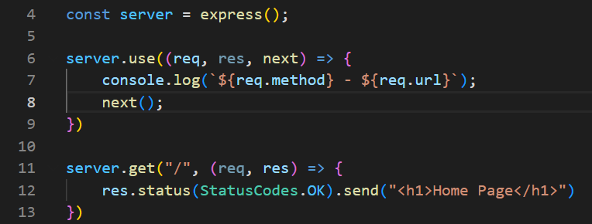
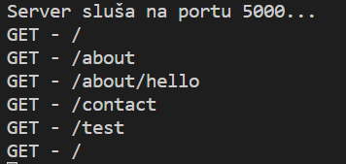
Ovde imamo primer middlewarea koji loguje svaki request.
Sve funkcije u expressu se izvršavaju redom kojim su definisani. Zato se middlewarei definiši pre svih specifičnih ruta, odmah po kreiranju servera.

Slide 48
Postoji veliki broj middlewarea koje možemo da instaliramo i koristimo. Neki od njih dolaze instalirani sa expressom. Jedan on njih je i express.static.
Static metoda kao parametar prima folder koji sadrži naše statičke fajlove (html, css, js, slike...). Ovako možemo naše stranice da postavimo u folder koji se obično naziva public i da ih pomoću ovog middlewarea isporučujemo bez da ručno pišemo rutu za svaku od njih.

Slide 49
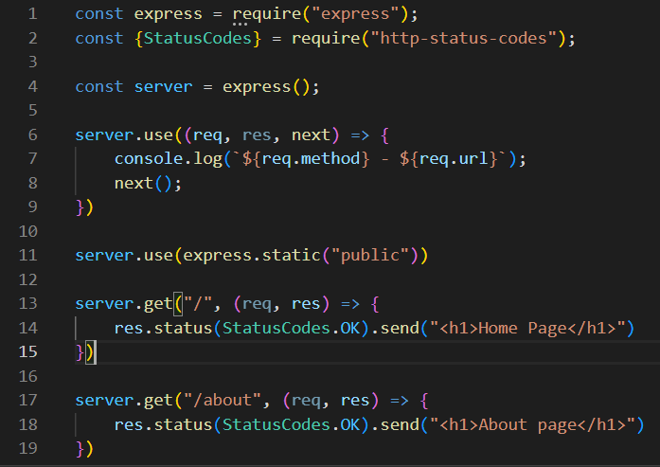
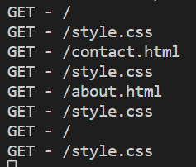

Slide 50
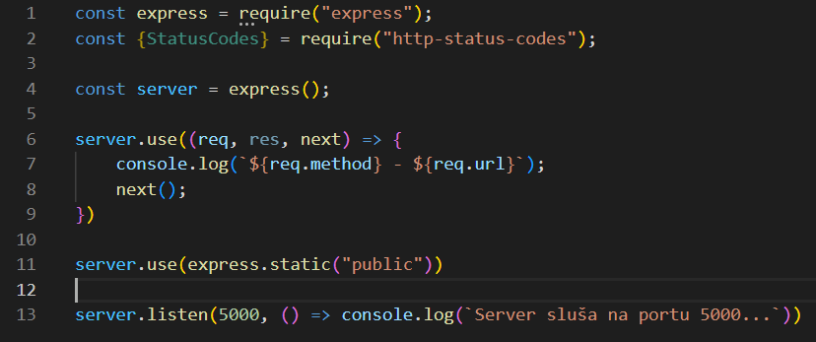
S obzirom da se funkcije izvršavaju po redu, prvo će se izvršiti static middleware. On će pronaći odgovarajuće resurse i vratiće ih kao odgovor. Tako da nam svi dodatni kontroleri više nisu potrebni.

Slide 51

Još jedan middleware koji dolazi sa expressom je express.json. Ovaj middleware parsira telo zahteva u json format i postavlja ga u req.body tako da unutar ruta možemo koristi req.body da pristupimo podacima koji su poslati u zahtevu.

Slide 52
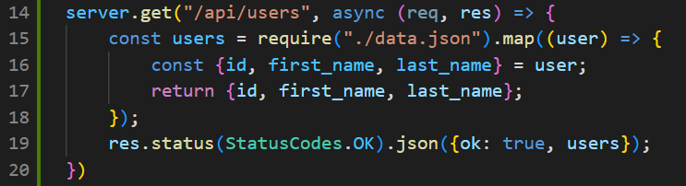
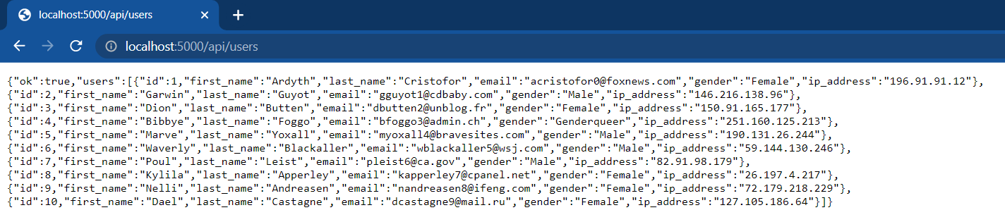
Slanje json podataka
Da bi u responsu slali json podatke koristimo metodu json nad res objektom.

Slide 53
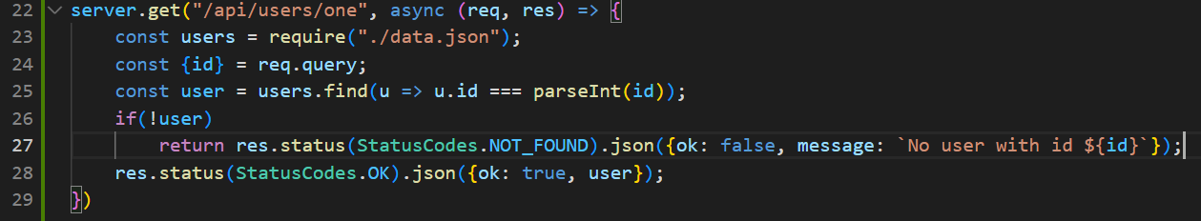
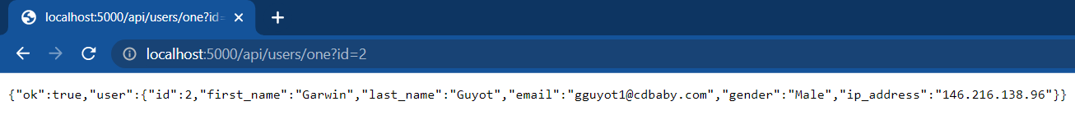

Kako sada da dobijemo detaljnije informacije o specifičnom korisniku? Jedan od načina je da smestimo njegov id u query string (url?id=2)
Da bi pristupili parametrima unutar query-ja koristimo req.query

Slide 54



Drugi način bio bi da koristimo parametre rute. Ovaj način se najviše i koristi i možete ga videti svuda. Primeri: github.com/MihajloMilojevic, github.com/Kaludevinstagram.com/___shuky_/...
Da bi kreirali parametar rute potrebno je da stavimo : ispred imena parametra unutar rute, a da bi im pristupili koristimo req.params

Slide 55


Kako broj api endpointa raste nas app.js fajl postaje sve veći i teži za čitanje. Zato je u expressu uveden ruter. Ruter nam omogućava da kreiramo rute sa istim prefiksom. Ruteri se obično smeštaju u folder routers a da bi ih korisili koristimo app.use.

Slide 56


Asinhrone funkcije koje kao parametre primaju req i res se nazivaju kontolerima. Praksa je da se oni odvoje u posebne fajlove, kao i ruteri, i da se samo pozivaju unutar rutera gde su i potrebni. Tako naši fajlovi postaju manji, čitljiviji i sva logika se grupiše u odgovorajuće fajlove.

Slide 57


Povezivanje sa mysql bazom podataka
Pre nego što se povežemo sa bazom moramo je pokrenuti. Prvi korak je da otvorimo XAMPP Control Panel, a zatim pokrenemo Apache i MySQL.

Slide 58

Zatim idemo na http://localhost/phpmyadmin/. Ukoliko vam traži da se prijavite username je root, a lozinku ostavite prazno. Ovde možemo videti sve baze, a ono što ćemo mi uraditi je kreirati novu na tabu databases.

Slide 59

Sa leve strane imamo meni sa svim bazama i mi ćemo odabrati onu koju smo upravo kreirali. U glavom prozoru će nam se sada otvoriti forma za kreiranje nove tabele. Kreiraćemo tabelu users koja će imati email kao primarni ključ, firstName, lastName, password sve tipa TEXT.

Slide 60

Popunimo sledeću formu i kliknemo Save:

Slide 61

Sada kada smo kreirali bazu možemo se povezati na nju. Da bi to uradili u node-u potreno je da instaliramo jedan od mnogih paketa za rad sa mysql bazama. Mi ćemo koristi serverless-mysql. Instaliraćemo ovaj paket pomoću npm i serverless-mysql. Kreiraćemo folder database i fajl connect.js sa sledećim sadržajem

Slide 62
Ovde postoji jedan problem. Naši username, hostname, databasename, password su tajne i ne bi trebalo da ih ovako ostavljamo u kodu. Ovde na stanje stupaju promenljive okruženja (enviorment variables). One se pišu u .env fajlu u root-u projekta i .env se dodaje u .gitignore. Svaka u svojoj liniji u formatu ime=vrednost (bez razmaka i znaka navoda). Da bi ih koristili u node-u potrebno je da instaliramo paket dotenv. Na početku fajla gde koristimo env promenljive potrebno je dodati require(„dotenv“).config(). Ovo nam omogućava da koristimo promenljive unutar process.env objekta.
Env promenljive se obično pišu svim velikim slovima

Slide 63




Slide 64
Kada hostujemo sajt pri pokretanju server će u env da postavi broj porta na kom će raditi naša aplikacija. Mi taj port ne možemo znati unapred. Zato je bitno da pri pokretanju servera koristimo env promenljivu i to na sledeći način:

